Slide 1
স্বাগতম

Slide 2
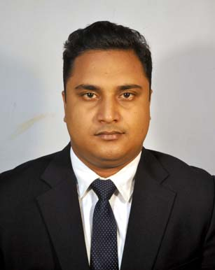
নামঃ মোঃ আব্দুস সেলিম
সহকারি শিক্ষক, বাংলা।
নীলমণিগঞ্জ মাধ্যমিক বিদ্যালয়, চুয়াডাঙ্গা সদর, চুয়াডাঙ্গা।
মোবাইলঃ ০১৭৮১৫৭৭৮২৮
ইমেইলঃ khansalim2158@gmail.com

Slide 3
বিষয়ঃ বাংলা ২য় পত্র
শ্রেণিঃ নবম (ভোক)
অধ্যায়ঃ
সময়ঃ
পিরিয়ডঃ
তারিখঃ

Slide 4
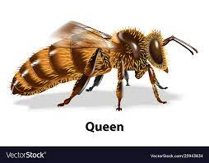
মৌ সংগ্রহ করে যে মাছি
মৌমাছি
ব্যাসবাক্য
বিগ্রহবাক্য
সমাসবাক্য
১। সংক্ষেপণ
২।একপদীকণ
৩। মিলন
পূর্বপদ
পরপদ

Slide 5
আজকের পাঠের বিষয়ঃ
সমাস

Slide 6
মা-বাবা
চাঁদমুখ
সমাস
স্কুলপালানো
গায়ে হলুদ

Slide 7
শিখনফল
১। সমাস কাকে বলে?
২। কত প্রকার ও কী কী ?
৩। প্রত্যেক প্রকারের সংজ্ঞা
৪। ব্যাসবাক্য নির্ণয় করতে পারবে

Slide 8
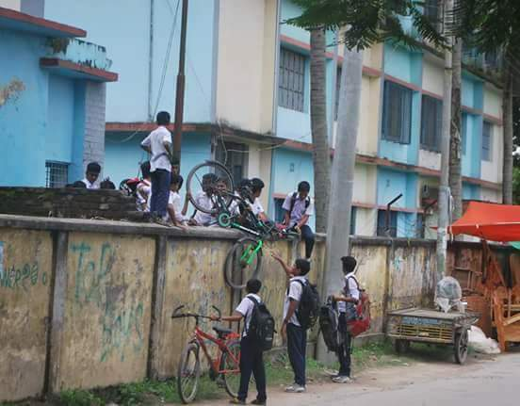
নীলপদ্ম
গায়ে হলুদ
রাত-দিন
স্কুল পালনো
সমাস শব্দের অর্থ মিলন, সংক্ষেপণ। পরস্পর সম্পর্কযুক্ত দুই বা ততোধিক শব্দের মিলনকে সমাস বলা হয়।
নীল যে পদ্ম = নীলপদ্ম ,
গায়ে হলুদ দেওয়া হয় যে অনুষ্ঠানে= গায়ে হলুদ
রাত ও দিন = রাত-দিন
স্কুল হতে পালানো = স্কুল-পালানো।

Slide 9
একক কাজ
১। সমাসের অর্থ কী ?
২। সমাসের সংজ্ঞা দাও।
৩। সমাসের বিভিন্ন অংশগুলো লেখ।

Slide 10
সমাসের প্রকারভেদ
সমাস প্রধানত ৪ প্রকার
দ্বন্দ্ব সমাস
কর্মধারয় সমাস
তৎপুরুষ সমাস
বহুব্রীহি সমাস

Slide 11
দলীয় কাজ
১। সমাসের বিভিন্ন অংশ নিয়ে আলোচনা।

Slide 12
বাড়ির কাজ

